Slide 1
Системный анализ процессов химической технологии
Лекция 5
Концепции создания ХТС
Иванчина Эмилия Дмитриевна
д.т.н., профессор ОХИ ИШПР

Slide 2
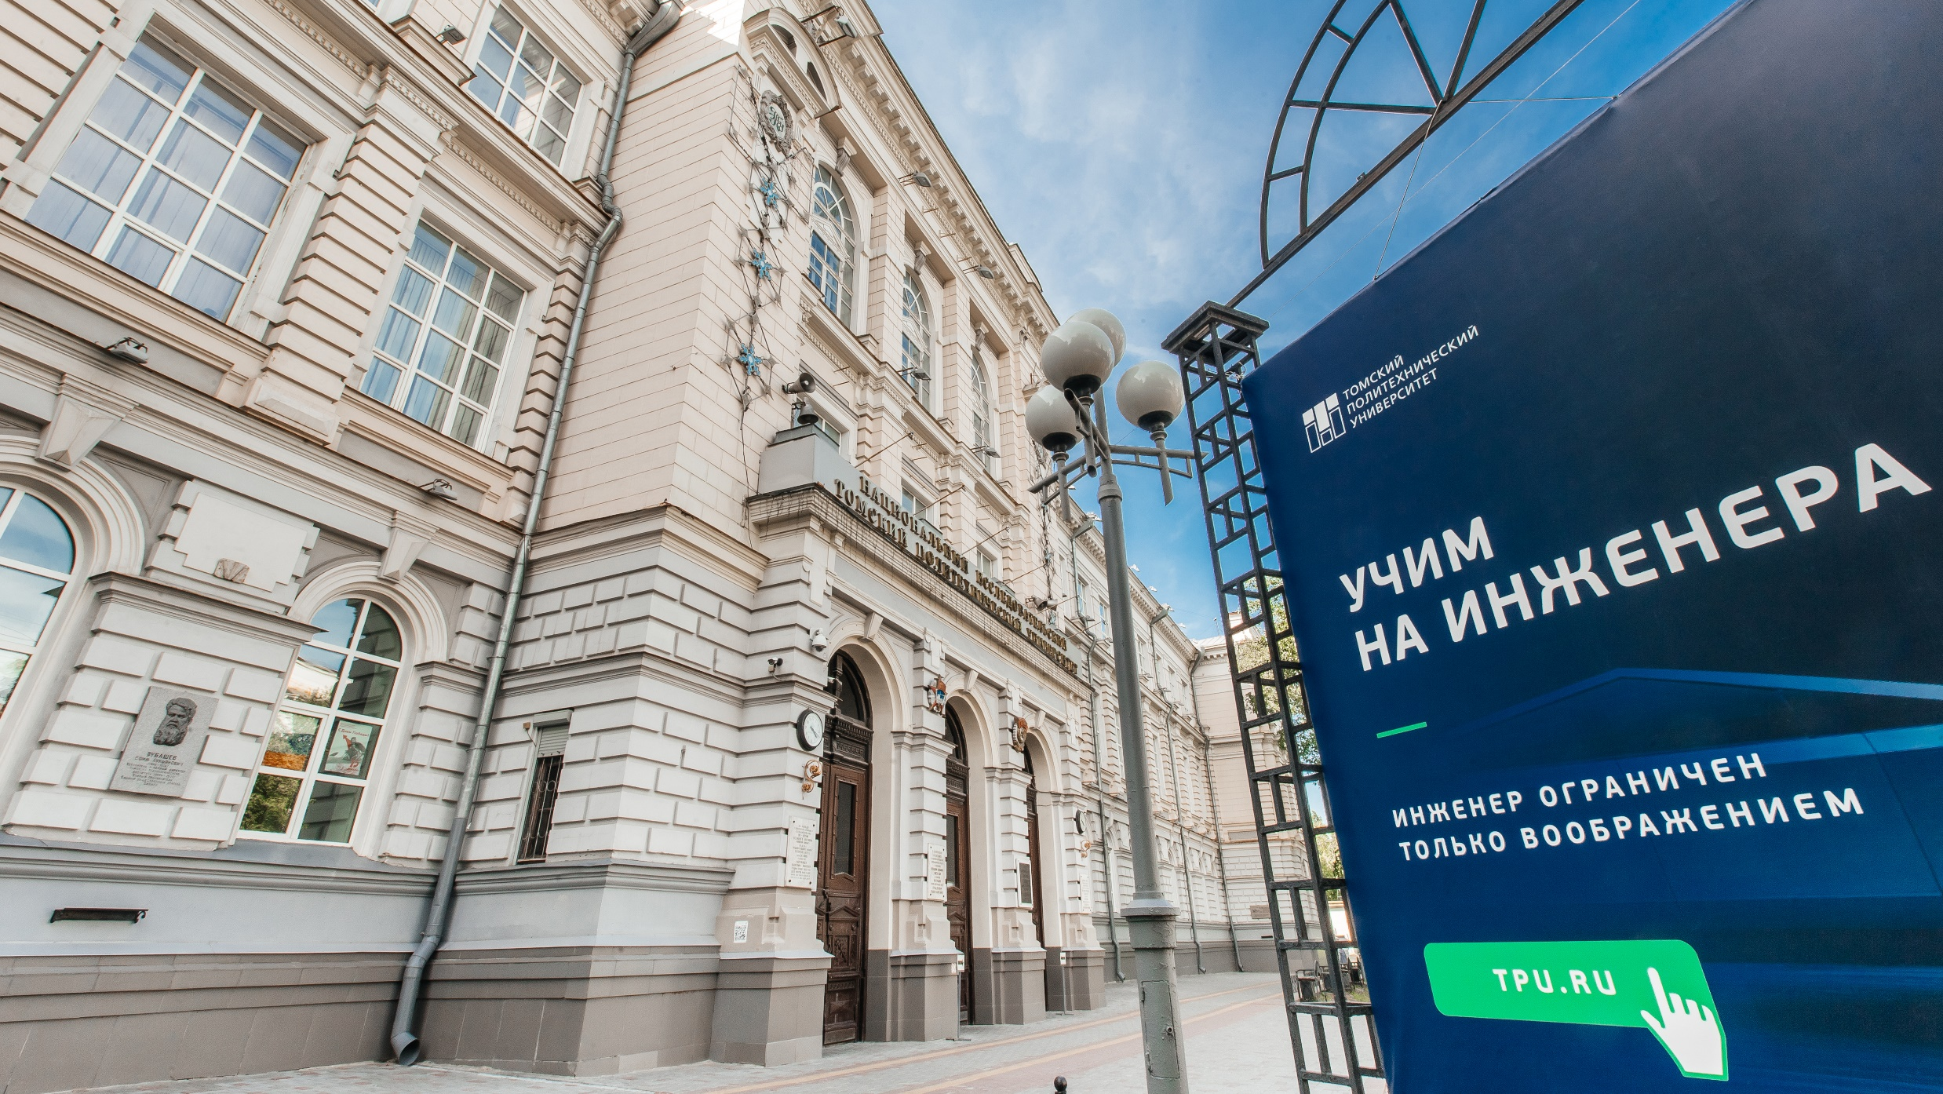
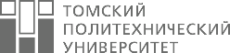
План лекции
2
Необходимость использования концепций при проектировании и эксплуатации ХТС
Концепция глубины и переработки сырья
Концепция минимизации энергетических и тепловых затрат
Концепция минимизации отходов
Концепция оптимального использования оборудования

Slide 3
Необходимость использования концепций при проектировании и эксплуатации ХТС
С помощью концепций формулируется предпроектный вариант производства. Этот вариант затем подвергается исследованию с использованием стратегии системного анализа и метода математического моделирования. Это выполняется последовательным решением задач анализа и синтеза ХТС.
Концепции создания производственных систем могут быть использованы также при управлении действующими объектами с целью обеспечения оптимальных условий функционирования.
С помощью концепций формулируется ряд возможных вариантов ХТС, которые называются эвристиками. Основная задача метода математического моделирования – из всех эвристик выбрать наилучшую.

Slide 4
Концепция глубины и полноты переработки сырья
Эта концепция означает требование максимально возможного выхода продуктов. Рассмотрим основные пути реализации этой концепции или практические варианты достижения максимальной глубины переработки сырья в продукты.
Пример. Известно, что технология получения товарных бензинов из нефти представляет собой совокупность ХТП, в результате которых повышается детонационная стойкость бензинов или октановое число. Это может быть выполнено одним из трех способов: ароматизацией сырья, изомеризацией парафинов в изоалканы и гидрокрекингом низкооктановых парафинов.
Каждый из этих способов позволяет получить максимальный выход при оптимальном подборе сырья в каждом варианте. Использование каждого из перечисленных способов для бензиновой фракции нефти обеспечивает наибольшую глубину переработки сырья.
Таким образом, выбор процесса является самым важным способом увеличения глубины переработки

Slide 5
Концепция минимизации энергетических и тепловых затрат
Различают три пути для реализации данной концепции:
Регенерация тепла реализуется в том случае, когда подогретый продуктивный поток отдает свое тепло сырьевому потоку. Одним из примеров может служить технологическая схема производства бензинов способом каталитического риформинга, когда газопродуктовый поток из реактора направляется в сырьевой теплообменник и является теплоносителем, а сырьевой поток является хладагентом.

Slide 6
Концепция минимизации энергетических и тепловых затрат
Регенерация энергии используется в тех случаях, когда производство содержит процессы под давлением. В этом случае сжатые газы направляются на турбину, которая может привести в действие генератор.
В частном случае, это энергия сжатых газов может быть использована для работы компрессора, который, например, закачивает водород, содержащийся газ в реакторы, в которых осуществляется процесс каталитического риформинга.
Утилизация тепла. В этом случае тепло потоков используется для получения пара в котле-утилизаторе, который потом направляется в общезаводскую сеть и используется для различных целей

Slide 7
Концепция минимизации отходов
Является основой для создания безотходных производств.
Практическая реализация этой концепции связана с двумя предыдущими концепциями, поэтому рассмотренные способы применимы для реализации этой концепции. Существуют также специфические способы такие, как очистка и обезвреживание отходов.
Концепция минимизации отходов направлена на защиту окружающей среды. Реализация этой концепции связана с улучшением использования сырьевых и энергетических ресурсов (что также рассмотрено в других концепциях), а также включает в себя следующие специальные мероприятия:
Обезвреживание выбросов.
Уменьшение и замена вспомогательных потоков.
Замкнутый водоворот.
Каталитическая переработка отходов.

Slide 8
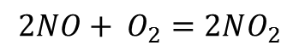
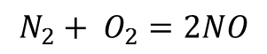
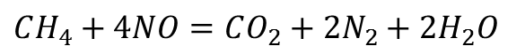
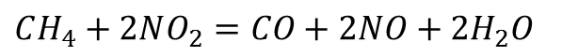
Концепция минимизации отходов
Выбросы оксида азота имеют место в производстве азотной кислоты и при сжигании топлива в топках технологических печей. Образование оксидов азота в топках происходит в результате окисления азота воздухом при высоких температурах.
В качестве катализатора применяются металлы типа Pt, Pd, Ni, Cu, Cr, Fe и их сплавы. В качестве восстановителя может быть использован водород.
Концентрация образовавшихся оксидов азота NOx зависит от температуры и избытка воздуха в зоне горения. Использование рецикла восстанавливает NOx природным газом.
$$N_{2}+ O_{2}=2NO$$
$$2NO+ O_{2}=2NO_{2}$$
$CH_{4}+2NO_{2}=CO+2NO+2H_{2}O$
$CH_{4}+4NO=CO_{2}+{2N}_{2}+2H_{2}O$

Slide 9
Концепция оптимального использования оборудования
При реализации данной концепции уменьшаются затраты на ведение процесса и увеличивается его интенсивность.

Slide 10
Концепция оптимального использования оборудования
Использование новых катализаторов
На разработку новых катализаторов и их внедрение требуются большие материальные затраты. В зависимости от специфики технологии до 90% средств при разработке нового процесса идет на катализатор, поэтому очень важный путь – это разработка наиболее эффективных каталитических систем с целью интенсификации процесса.
Разработка новых катализаторов химических процессов проводится в направлении увеличения выхода целевого продукта и повышения его качества. Требуется решать задачу выбора наиболее подходящего катализатора для данного типа сырья. Например, катализаторами каталитического риформинга бензинов являются платина и рений(Pt и Re). Соотношение платины и рения колеблется в интервале от 0.5 до 1.5%.

Slide 11
Концепция оптимального использования оборудования
Оптимизация технологических режимов промышленных процессов
На современном уровне производства данный путь эффективно реализуется с использованием метода математического моделирования и компьютерных программ.
С использованием физико-химических моделей можно быстро определить оптимальный режим ведения процесса для конкретных условий, а именно с учетом специфики сырья и оборудования конкретного производства.

Slide 12
Концепция оптимального использования оборудования
Оптимизация технологических схем химических производств
В этом случае определяется оптимальная топология ХТС исходя из максимальной эффективности. При оптимизации технологических схем определяются оптимальные значения структурных параметров ХТС или связи между аппаратами. Например, организация технологической схемы с рециклом по не превращенному сырью. В этом случае изменение направления потока повышает степень превращения сырья в продукт.
Задача оптимизации ХТС – это поиск экстремума, так как увеличение эффективности часто приводит к повышению затрат на производство. Например, технологическая схема с рециклом приводит к повышению затрат на организацию этого рецикла.
Для оптимального использования оборудования в этом случае необходимо определить то количество рециркулята, использование которого не приведет к существенным энергетическим затратам.

Slide 13
Концепция оптимального использования оборудования
Уменьшение материалоемкости процесса
Если принять, что производительность аппарата пропорциональна его объему , а затраты на производство пропорциональны площади поверхности, то можно легко оценить, что увеличение мощности аппарата в два раза приводит к уменьшению удельных затрат на его производство на 15 – 20%.
Таким образом, оптимальный выбор размера аппарата приводит к снижению удельной материалоемкости. Поэтому создание крупных производств всегда более выгодно, чем строительство малотоннажных установок. Необходимо учитывать при этом расходы на транспорт сырья и продуктов. Поэтому наряду с крупнотоннажными производствами переработки нефти до 27 млн. т в год ведется строительство модульных установок мощностью 100 – 200 тыс. т в год.

Slide 14



КОНТАКТНАЯ ИНФОРМАЦИЯ
ЧУЗЛОВ ВЯЧЕСЛАВ АЛЕКСЕЕВИЧ
к.т.н., доцент ОХИ ИШПР
Учебный корпус №2, ауд. 136
+7-962-782-66-15
chuva@tpu.ru

